Slide 1
ВИДЫ И ЖАНРЫ ИЗОБРАЗИТЕЛЬНОГО ИСКУССТВА
Подготовила: Тимофеева А.С.

Slide 2
Виды изобразительного искусства: -Архитектура -Живопись -Графика -Скульптура -Декоративно-прикладное искусство

Slide 3
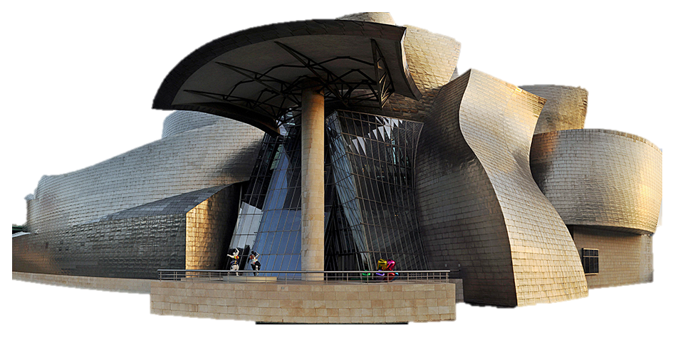
Архитектура Архитекту́ра, или зо́дчество — искусство и наука строить, проектировать здания и сооружения (включая их комплексы), а также сама совокупность зданий и сооружений, создающих пространственную среду для жизни и деятельности человека.

Slide 4
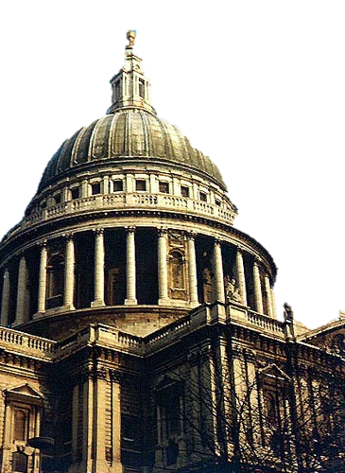
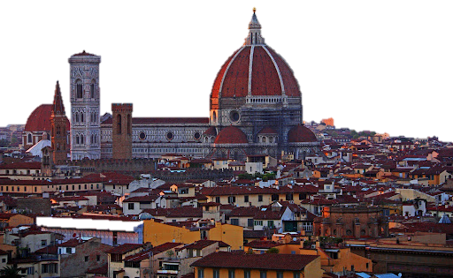
Архитектура

Slide 5
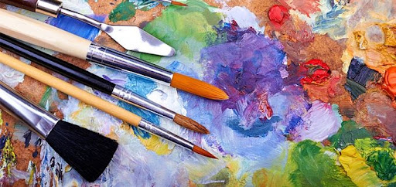
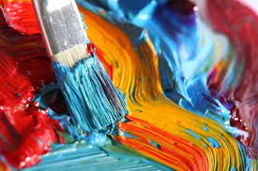
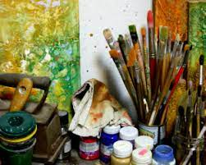
Живопись Живопись – это вид изобразительного искусства, произведения которого создаются с помощью красок (темпера, масляные краски, акрил, гуашь)

Slide 6
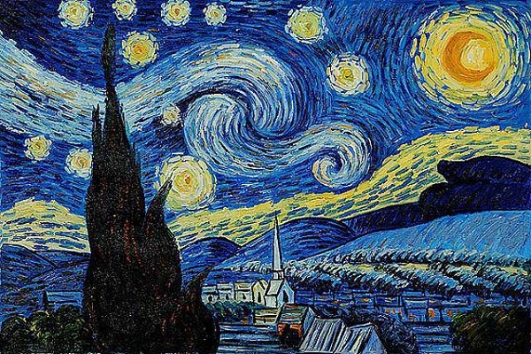
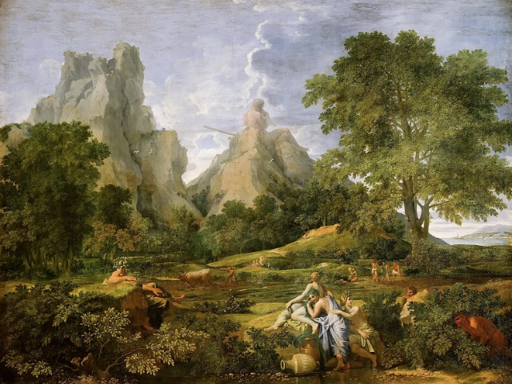
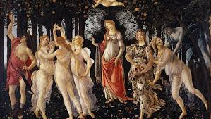
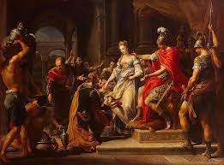
Живопись

Slide 7
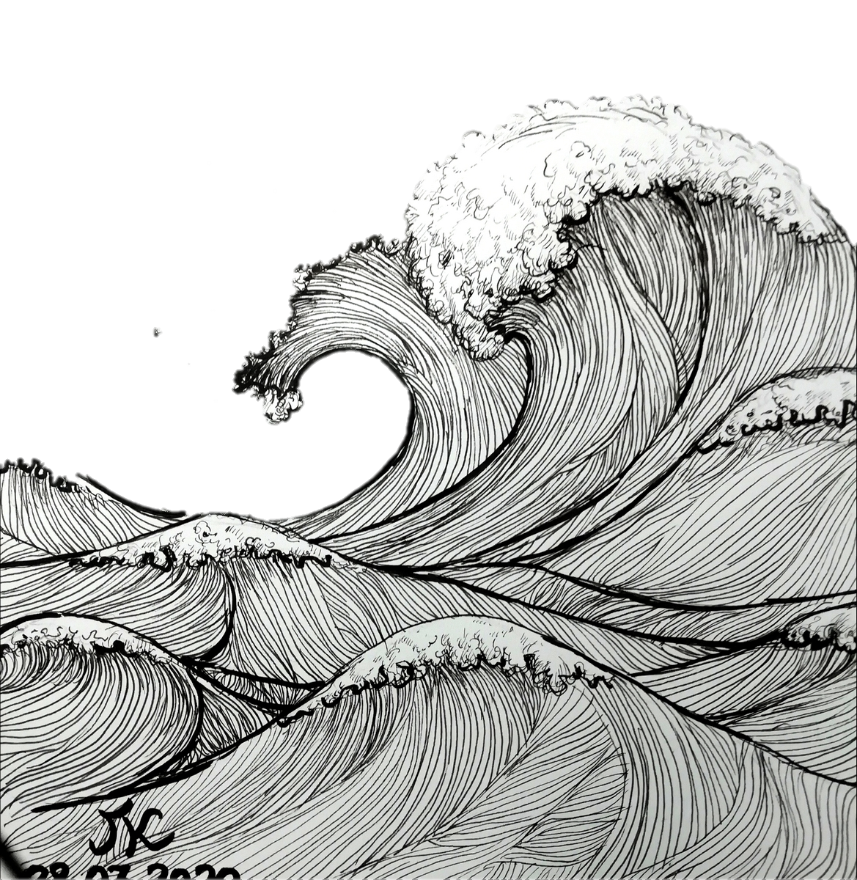
Графика Гра́фика (др.-греч. γρᾰφικός «письменный» от γράφω «записывать, писать») — вид изобразительного искусства, в котором в качестве основных изобразительных средств, называемых графическими, используются свойства изобразительной поверхности (чаще белого листа бумаги) и тональные отношения линий, штрихов и пятен.

Slide 8
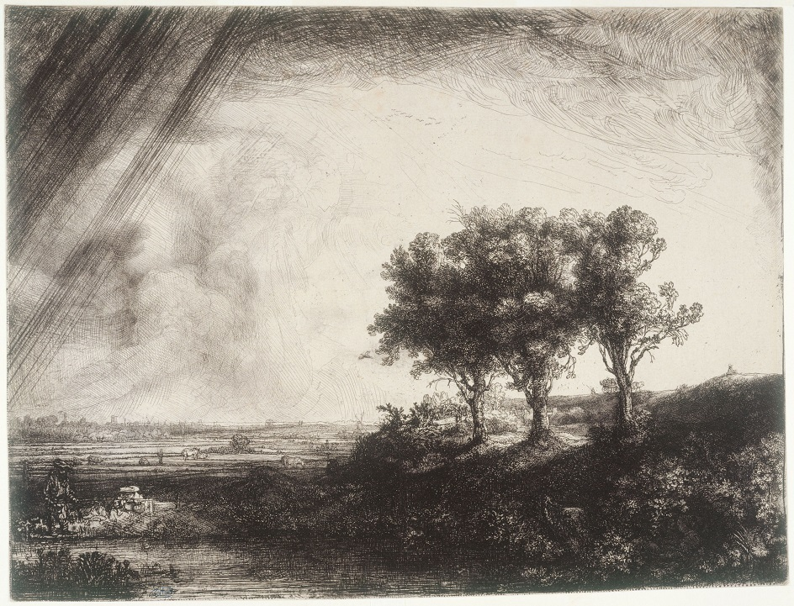
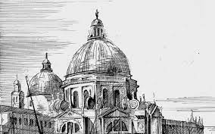
Графика

Slide 9
Скульптура Термин произошел от латинского «sculpere» - вырезать, высекать. В отличие от живописи и графики, в скульптуре присутствует объем. Скульптура – это объемное изображение. Материалы: кость, камень, дерево, глина, металл, воск… Скульптура – один из самых древних видов искусства. Первые скульптурные произведения являлись идолами, оберегами, изображали древних богов. Различаются круглая скульптура (осматриваемая с разных сторон) и рельеф (высокий, средний, низкий, контррельеф). Скульптура делится на виды: станковую и монументальную (памятники, монументы) и монутентально-декоративную (архитектурное убранство).

Slide 10
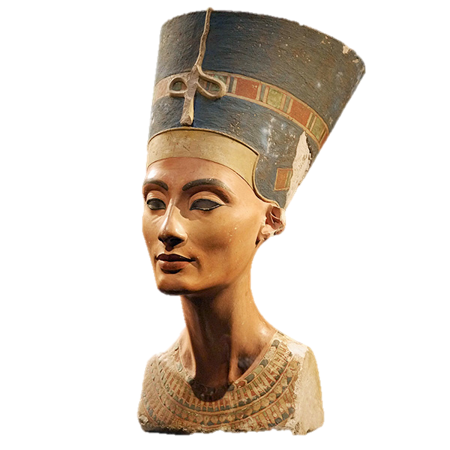
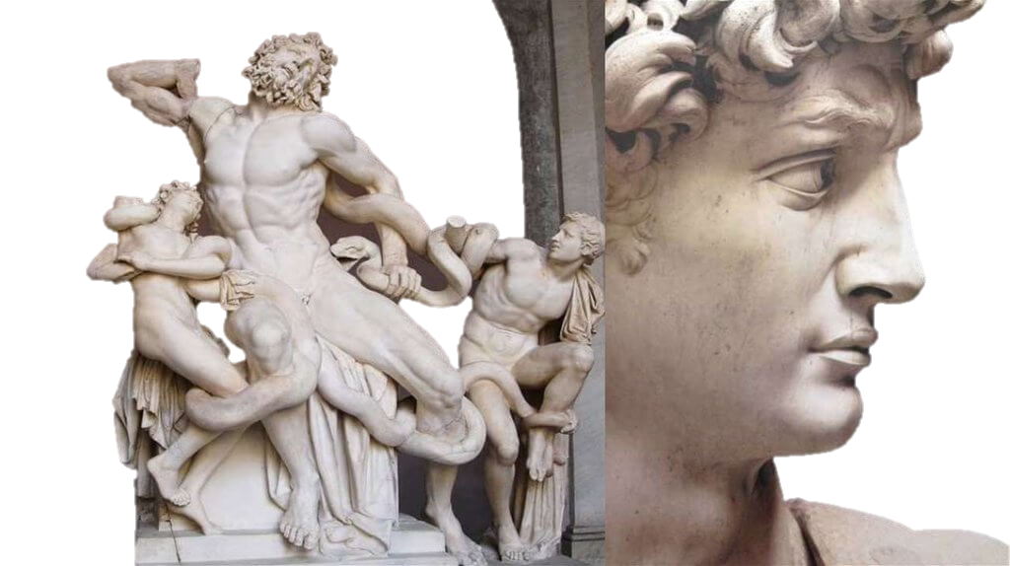
Скульптура

Slide 11
Декоративно-прикладное искусство В каждом доме живут и служат нам различные предметы. И если их коснулась рука художника, ювелира или народного умельца, то они становятся произведением декоративно – прикладного искусства. Термин появился в 18 в. от французского слова «декор» - украшение везде. Прикладное означает то, к чему приложено умение, искусств

Slide 12
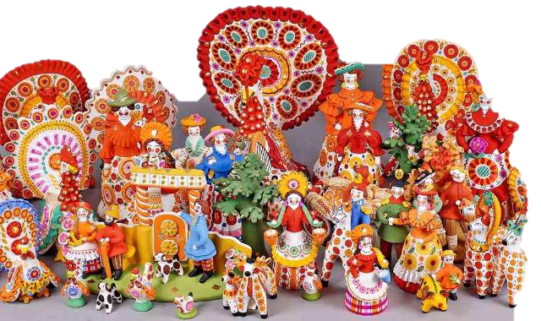
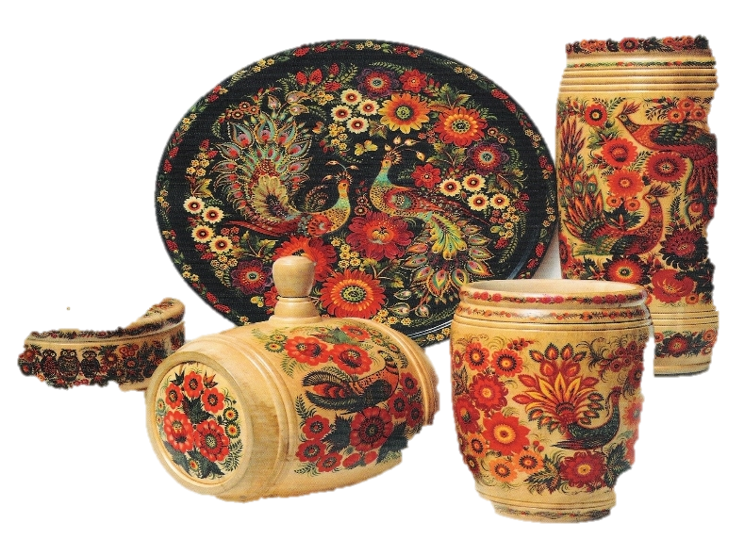
Декоративно-прикладное искусство

Slide 13
ЖАНРЫ Термин «жанр» произошел от французского – вид, род. Первые самостоятельные жанры появились в Нидерландах в 16 веке. -Исторический -Мифологический, религиозный -Батальный -Портрет -Пейзаж -Натюрморт -Бытовой -Марина -Анималистический -Интерьер

Slide 14
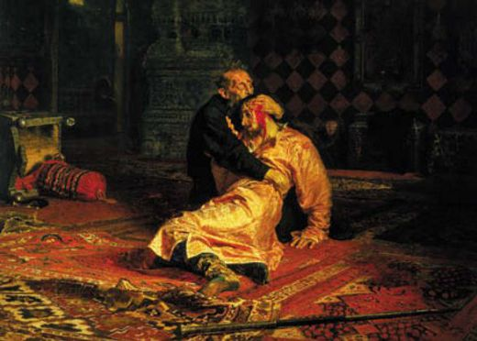
Исторический жанр Исторический жанр – это произведения искусства, в которых отражены реальные исторические персонажи или события.

Slide 15
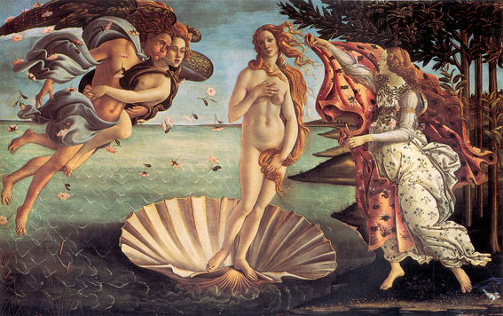
Мифологический жанр Мифологический жанр – это произведения искусства, в которых отражены мифологические сюжеты.

Slide 16
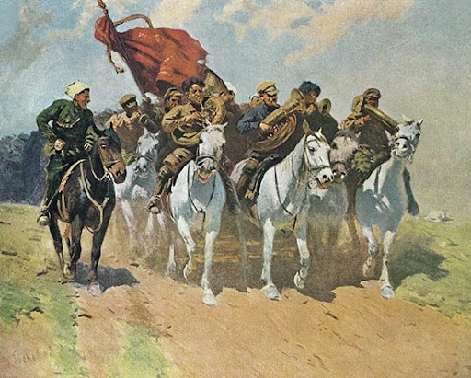
Батальный жанр Батальный жанр – это произведения искусства, в которых отражены военные эпизоды.

Slide 17
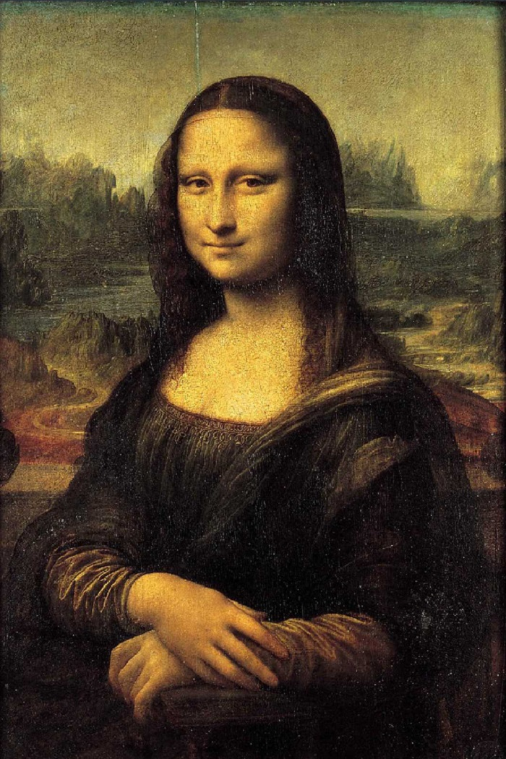
Портрет Портрет – это изображение человека в скульптуре, живописи и графике. Портреты, написанные художниками, доносят до нас образы людей прошедших эпох.

Slide 18
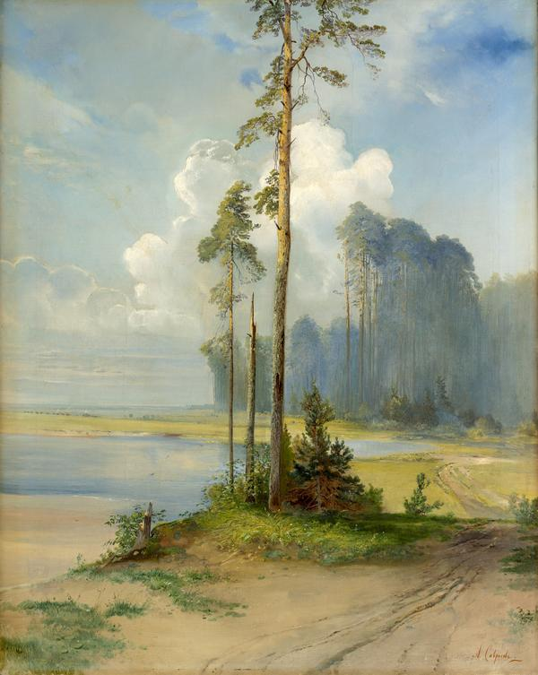
Пейзаж Пейзаж – картина, в которой природа стала её главным содержанием. Термин «пейзаж» (paysage) пришел из французского языка, что в переводе означает «природа». Как самостоятельный жанр пейзаж возник в Голландии. Пейзажная живопись разнообразна. Есть пейзажи, точно передающие те или иные уголки природы, в других тонко передано состояние. Еще есть фантастические пейзажи.

Slide 19
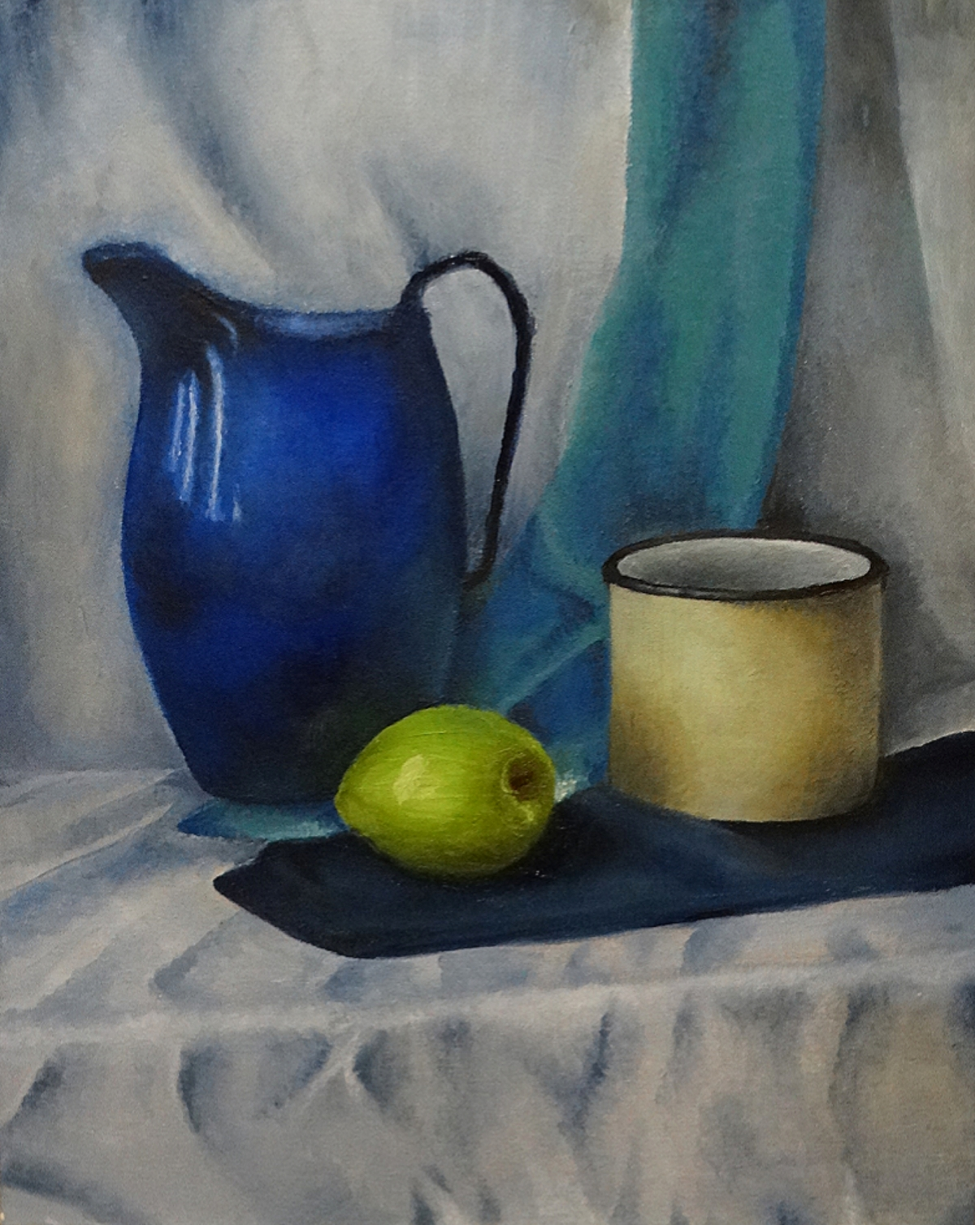
Натюрморт Термин «натюрморт» произошел от французского слова, буквально означающего «мертвая природа». Это картины, героями которых являются различные предметы обихода, фрукты, цветы или снедь (рыба, дичь и так далее). Натюрморты рассказывают нам не только о вещах, но и об их владельцах, об их жизни, быте и привычках.

Slide 20
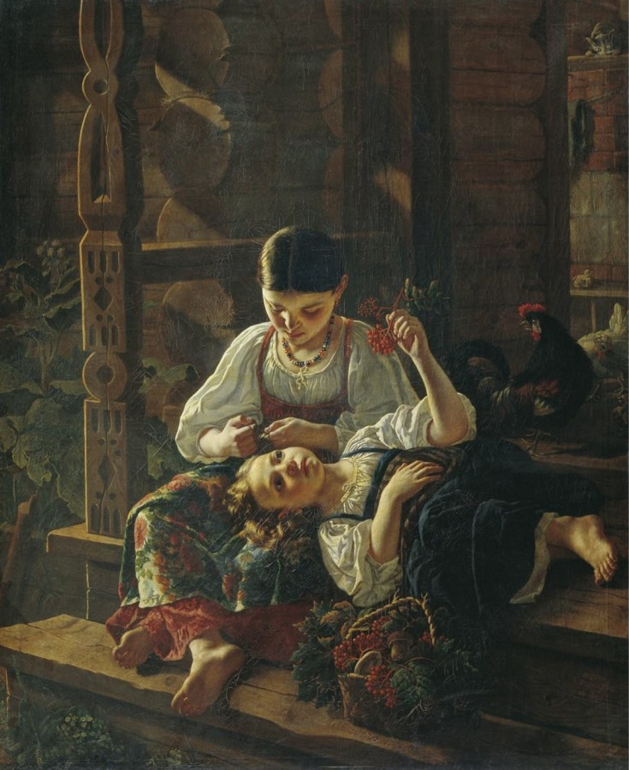
Бытовой жанр Бытовой жанр – это картины, на которых отражены эпизоды из повседневной жизни людей.

Slide 21
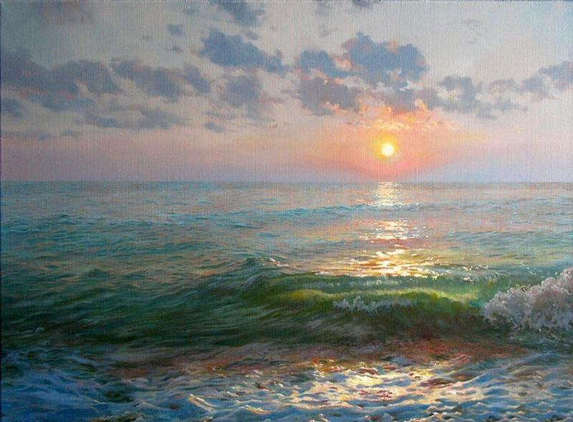
Марина Марина – это произведения искусства, на которых изображено море. Художник, который пишет море, называется маринистом.

Slide 22
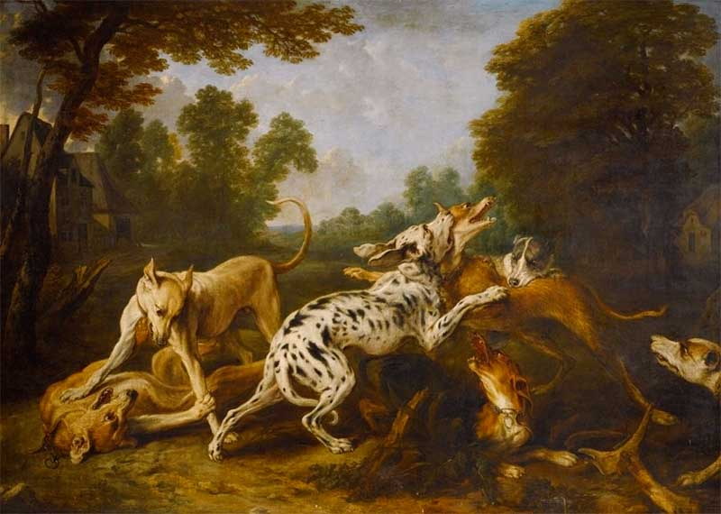
Анималистический жанр Анималистический жанр – это произведения искусства, на которых изображены животные.

Slide 23
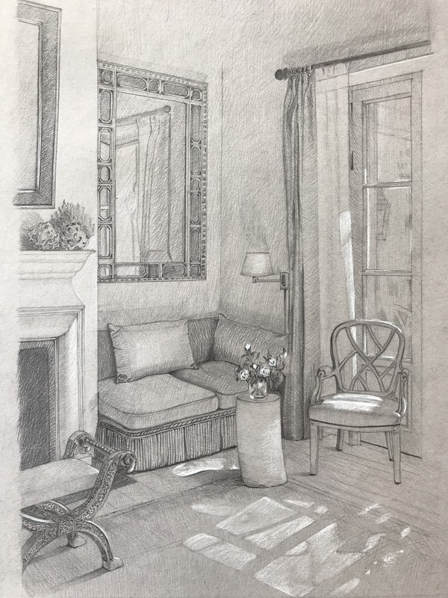
Интерьер Изображение внутреннего убранства архитектурного сооружения.

